Slide 1





Program Penentuan Diskon dengan Logika Fuzzy
Oleh:
Ivan Trisantoso

Slide 2



PENDAHULUAN
Tujuan Program: Menentukan tingkat diskon di toko online berdasarkan jumlah pembelian dan frekuensi belanja pelanggan menggunakan logika fuzzy untuk hasil fleksibel dan akurat.
Manfaat Logika Fuzzy: Mengatasi data samar dan memberikan solusi berbasis linguistik seperti "sedikit", "sedang", dan "banyak".
Alasan Menggunakan Frekuensi Belanja: Frekuensi belanja mencerminkan pola interaksi pelanggan secara konsisten dibandingkan hanya jumlah pelanggan.

Slide 3


Variabel Fuzzy:
Jumlah Pembelian: Sedikit (0-500k), Sedang (250k-750k), Banyak (500k-1M).
Frekuensi Belanja: Jarang (0-10), Rutin (5-25), Sering (20-30).
Diskon: Kecil (0%-20%), Sedang (10%-40%), Besar (30%-50%).
Proses Utama: Fuzzifikasi, evaluasi aturan, agregasi, dan defuzzifikasi untuk menghasilkan nilai diskon akhir.
Konsep Dasar
Logika Fuzzy

Slide 4

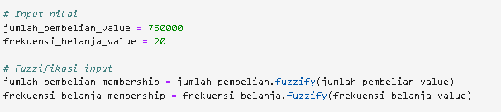
Implementasi Program
Input: Jumlah pembelian Rp750.000 dan frekuensi belanja 20 kali.
Hasil Fuzzifikasi:
Jumlah pembelian: Sedikit (0), Sedang (0.5), Banyak (1.0).
Frekuensi belanja: Jarang (0), Rutin (0.5), Sering (1.0).
Aturan Fuzzy: Contoh - Jika jumlah pembelian banyak dan frekuensi belanja sering, maka diskon besar.
Defuzzifikasi: Menggunakan rata-rata berbobot, menghasilkan diskon akhir 25.00%.

Slide 5
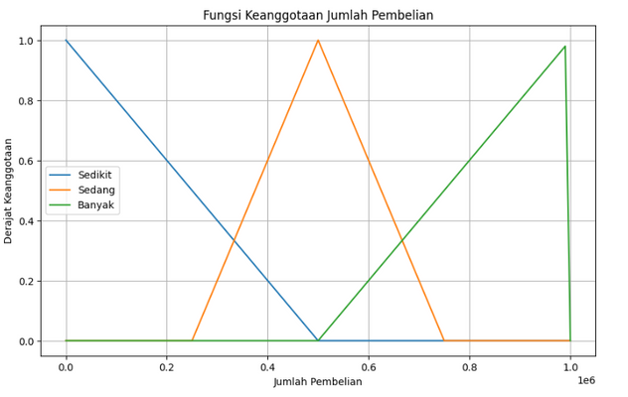
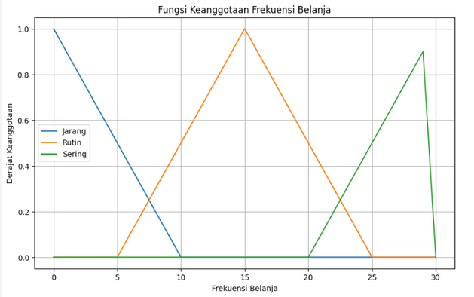
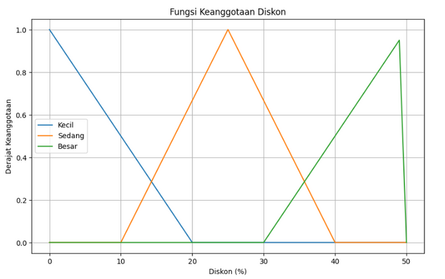
Visualisasi
Fungsi Keanggotaan
Grafik untuk jumlah pembelian, frekuensi belanja, dan diskon menunjukkan derajat keanggotaan masing-masing kategori.

Slide 6
Hasil Akhir
dan Kesimpulan
Hasil Akhir
Input: Jumlah Pembelian Rp750.000 dan Frekuensi Belanja 20 kali.
Output: Diskon yang diberikan sebesar 25.00%.
Kesimpulan
Logika fuzzy memberikan fleksibilitas dalam menentukan tingkat diskon, cocok untuk data tidak pasti. Program dapat dikembangkan dengan menambahkan variabel baru seperti waktu pembelian atau status pelanggan.

